Slide 1

ELEMENTOS Y FUNCIONES DE LA COMUNICACIÓN
MORALES GRAJALES. JULIAN DAVID
HERRERA M. ANDRES ANTONIO.
ZAPATA GOMEZ JUAN CAMILO .
ONCE DOS
León Ángel Pérez López
Lic. Lengua castellana
INSTITUCION EDUCATIVA ANTONIO DERKA SANTO DOMINGO
MEDELLIN
2014

Slide 2

LOS ELEMENTOS DE LA COMUNICACIÓN MAS COMUNES SON LOS SIEGUIENTES

Slide 3

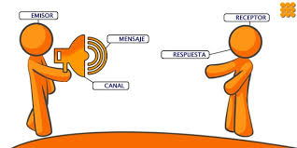
EMISOR
el emisor es aquel objeto que codifica el mensajes y lo transmite a través de un canal hasta un receptor, perceptor y/u observado . En sentido más estricto, el emisor es aquella fuente que genera mensajes de interés o que reproduce una base de datos de la manera más fiel posible

Slide 4


receptor
Un receptor es una estructura de un ser vivo que detecta diferentes estímulos del medio y los transmite al sistema nervioso para que este genere una respuesta mediante un efector. Para que se active el estímulo, debe superar la umbral de excitación. Los receptores son específicos, esto quiere decir que solo reciben un tipo de estimulo dependiendo del receptor como ejemplo el foto receptor se estimula solo con luz

Slide 5
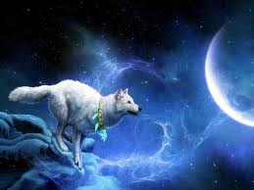

Código.
Conjunto o sistema de signos que el emisor utiliza para codificar el mensaje.

Slide 6
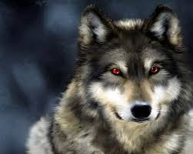

Mensaje.
La propia información que el emisor transmite.

Slide 7
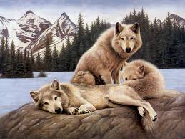

Canal.
Elemento físico por donde el emisor transmite la información y que el receptor capta por los sentidos corporales. Se denomina canal tanto al medio natural (aire, luz) como al medio técnico empleado (imprenta, telegrafía, radio, teléfono, televisión, ordenador, etc.) y se perciben a través de los sentidos del receptor (oído, vista, tacto, olfato y gusto).

Slide 8
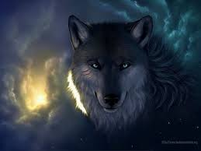
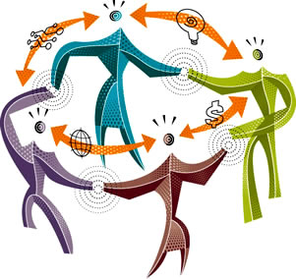
contexto
Circunstancias temporales, espaciales y socioculturales que rodean el hecho o acto comunicativo y que permiten comprender el mensaje en su justa medida.

